Slide 1
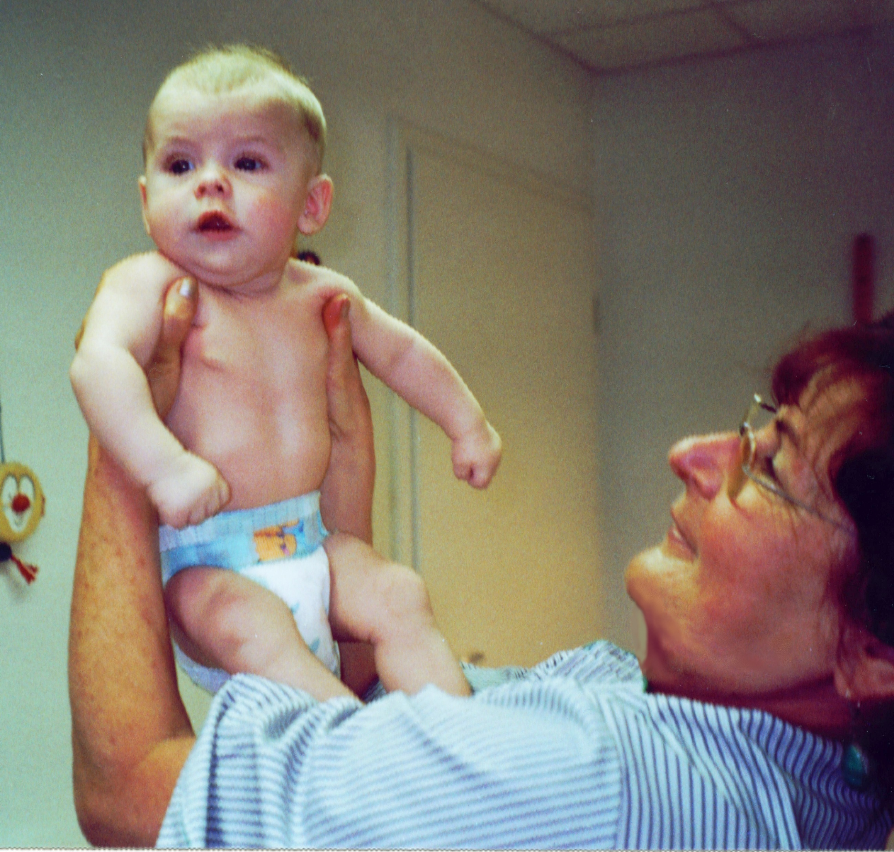
Kasuistiken aus der kinderärztlichen Praxis
Dr. med. Barbara Weitkus, Fachärztin für Kinderheilkunde
und Jugendmedizin
Berliner Allee 82, 13088 Berlin
24. März 2007

Slide 3

„Einem Kind würde nie einfallen, dass es auch für Menschen regnet, die nichts Schlimmes getan haben.“

Slide 4
Auswahl der Patienten
Patient 1: 1,2 Jahre zu Beginn der Behandlung
Patient 2: 5 Jahre zu Beginn der Behandlung, jetzt 7 Jahre
Patient 3: 12 Jahre, jetzt 14 Jahre
Mir erschien es wichtig, Ihnen
die Komplexität des Problems darzustellen,
die Aufmerksamkeit auf wichtige Zusammenhänge zu lenken,
zu den Erfahrungen, die ich während der Behandlung der einzelnen Patienten gesammelt habe, praktische Schlussfolgerungen bzw. Hypothesen zu formulieren.

Slide 5
Patient 1
Schwangerschaft und Geburt normal,
frühkindliche Entwicklung normal,
keine besonderen Erkrankungen,
Impfungen und Vorsorgeuntersuchungen termingerecht,
sehr gute häusliche Verhältnisse,
gesundes, lebhaftes intelligentes Kind.

Slide 6
Patient1
August 2005
40,5 Temperatur, reduzierter AZ, Apathie, Müdigkeit, danach flüchtiges Exanthem
Diagnose: Exantema subitum (Dreitagefieber)
September 2005
39,6 Temperatur, zusätzlich Schmerzen in den Beinen, Unfähigkeit zu laufen
Diagnose (kinderärztlicher Notdienst) Dentitionsbeschwerden
Oktober 2005
41 Temperatur, Schwäche, Apathie, stationäre Einweisung

Slide 7
Patient 1
Stationäre Behandlung
Diagnosen:
Fieber unklarer Genese
Unklare Infektion, Anämie
Verdacht auf bakterielle Darminfektion
Laborbefunde: im Normbereich
Serologie: Negativ für Adenovirus, CMV, EBV, Borrelien, Chlamydien, Salmonellen und Yersinien
EKG, Echokardiographie, EEG, Sonographie Abdomen, HNO-Konsil Normalbefunde.
Kein Anhalt für chronische Infektionen.
Serologisch fand sich kein Anhalt für eine bakterielle Infektion. Eine Indikation für eine Antibiotikatherapie ergab sich nicht.

Slide 8
Patient 1
Labordiagnostik:
Normalwert
Borrelien IgG – AK (IFT) 1:128 < 1:64
Borrelien IgM – AK (IFT) 1: 32 < 1:32
IgG AK Westernblot 83 41 34 29
IgM AK Westernblot 60 30 kräftig
Bartonella haenselae
IgG (IFT) 1:128 < 1:64
IgM (IFT) 1: 32 < 1:32
Bartonella quintana
IgG (IFT) 1:128 < 1:64
IgM (IFT) 1: 32 < 1:32
Hinweis auf möglicherweise noch frische Infektion
Untersuchungen auf andere Co Infektionen: negativ

Slide 9
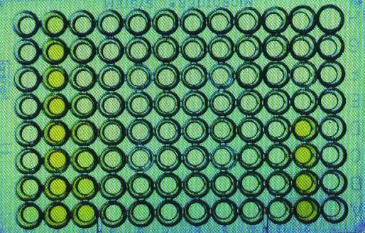
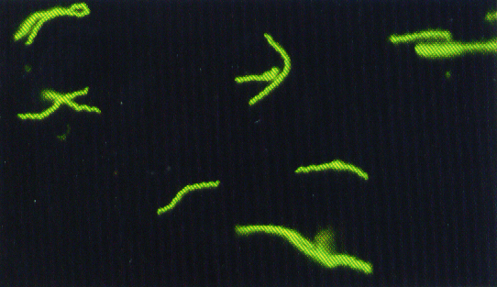
Mikrotiterplatte mit positiven (gelb) und negativen (farblos) ELISA-Testergebnissen. Die spezifische Antigen-Antikörper-Bindung wird beim ELISA durch eine Farbreaktion angezeigt. Die Stärke der Farbreaktion ist ein Maß für den Antikörpergehalt im Serum. Kimmig
Positiver Immunfluoreszenztest auf Borrelien, Die Antikörperbindung an den jeweiligen Erregern wird mit Hilfe eines Fluoreszenzfarbstoffs angezeigt. Bei positiver Reaktion kommt es unter UV zu einer Fluoreszenz der Erreger, bei negativer Reaktion erscheinen sie rot in der Gegenfärbung. Kimmig

Slide 10
Patient 1
Blutbild:
  Erytrozyten, Hämatokrit, MCH erniedrigt
  Monozyten, Eosinophile gering erhöht
Lymphocytentypisierung:
  Reife T Zellen erniedrigt
  T Supressor-Zellen erniedrigt
  CD 57 – positive Zellen 75.0 >200
erniedrigt Normalwert
Anämie, Eosinophilie
Hinweis auf chronisch persistierende Infektion

Slide 11
Patient 1
Therapie:
vom 01. 12. 2005 bis 30. 04. 2006
Amoxicillin 4 Wochen 30mg/kg KG/die
oral
Azithromycin 6 Wochen 2 x ½ Messlöffel
5 Tage Gabe nur 2 Tage Pause
Cefixim 6 Wochen 30mg/kg KG/die oral
Clarithromycin 4 Wochen 250mg/die oral

Slide 12
Patient 1
Laborbefund Dezember 2006
IgM keine Banden
IgG weniger Banden
Lymphocytentypisierung
Immunstatus
angestiegene CD57 Zellen
LTT Borrelien keine auffällige Reaktion
Normalbefund

Slide 13
Patient 1
Schlussfolgerungen aus diesem und ähnlich gelagerten Fällen im Kleinkindalter:
Der Zeckenstich wird sehr häufig nicht bemerkt.
Fieberschübe mit oft extrem hohem Fieber und beeinträchtigtem Allgemeinzustand treten relativ regelmäßig alle 4 Wochen auf, so wie wir den Generationszyklus der Spirochäten kennen.
Schmerzen in den Beinen und die Unfähigkeit zu laufen sind Ausdruck des Bannwarth-Syndroms und als Warnsignal zu werten.

Slide 14
Patient 1
Schlussfolgerungen
Kleinkinder scheinen nach meiner Erfahrung die hochdosierte Antibiotikatherapie erstaunlich gut zu tolerieren. Nebenwirkungen und Herxheimer –Reaktionen sind eher selten.
Die Infektion kann im Kleinkindalter noch nicht lange zurückliegen, die Therapie ist deshalb erfolgversprechend.
Die Mühe lohnt sich!

Slide 15
Patient 2
Zeckenstich am 01. 06. 2004 ohne Erythema migrans
Symptome 30. 06. 04
05. 07. 04
16. 08. 04
Fieber über 39°C Kopf- und Gliederschmerzen, Lymphadenitis colli, Halsschmerzen, Müdigkeit, Konzentrationsschwäche

Slide 16
Patient 2
Befund vom 16.08.04
Kinderarzt in Wohnnähe
Blutbild, Entzündungsparameter, Elektrolyte,
Transaminasen, Schilddrüsenwerte
im Normbereich
Borrelia burgdorferi
Normwert
IgG Antikörper 1,76 U/ml < 3
IgM Antikörper 10,2 U/ml < 3
Methode nicht angegeben, kein Westernblot, keine Therapie

Slide 17
Patient 2
Auf Anraten der Selbsthilfegruppe am 03.09.04 Vorstellung in meiner Praxis:
Befund vom 03. 09. 04
Normalwert
Borrelien IgG – AK (IFT) 1: 512 < 1:64
Borrelien IgM – AK (IFT) 1: 128 < 1:32
IgG AK Westernblot positiv 60 41 (29) (25)
IgM AK Westernblot positiv 41 39 30 25 22
Bei deutlicher Suchreaktion weist der Blotbefund
am ehesten auf eine frische Infektion hin.
Möglicher Booster-Effekt bei Re-Infektion im IgG (IFT)
CD 57 Zellen 81 > 110
erniedrigt Normalwert

Slide 18
Patient 2
Unter der Voraussetzung, dass es sich nicht um eine chronische Infektion handelt
Therapie 03.09.04 bis 05.11.04
Azithromycin 2 x 1 ML/die
8 Zyklen 5 Tage Gabe und nur 3 Tage Pause
Danach Beschwerdefreiheit, rückläufige Laborbefunde

Slide 19
Patient 2
August 2005
Tourette Syndrom, ruckartiges Schleudern des Kopfes und Oberkörpers nach hinten mit Aufreißen des Mundes, beim Zurückfallen des Kopfes Zuschnappen des Mundes mit Schnalzen, alle 20 Sekunden.
Lesen, Schreiben, Essen, Trinken war kaum noch möglich.
Weitere Symptome:
Extreme Müdigkeit, Kopf-, Gliederschmerzen, Stimmungslabilität, Konzentrationsschwäche, motorische Unruhe, Bauchschmerzen, Räuspern

Slide 20
Patient 2
Befund vom 26. 09. 05
Normalwert
Borrelien IgG – AK (IFT) 1: 512 < 1:64
Borrelien IgM – AK (IFT) 1: 64 < 1:32
IgG AK Westernblot 30 58 75 KDa VLsE
IgM AK Westernblot nur Flagellinbande 41
Mykoplasmen, Bartonellen, Babesien, Ehrlichien, Rickettsien, Chlamydien, Yersinien, Pertussis (wegen Husten), Toxoplasmose, EBV, Herpes, CMV, FSME, Hepatitis
negativ
Blutbild, Leber- Nierenwerte, CRP normal
IgG Subklassen: IgG₄ erniedrigt
Lymphocytentypisierung:
T Suppressor Zellen erniedrigt
CD4 / CD8 Ratio erhöht
CD 57 erniedrigt

Slide 21
Patient 2
LTT Borrelien 26. 09. 05
Si
B. garinii 1,4 alle Stimulations-
B. afzelii 1,3 indices < 2
B. sensu stricto 1,5 also sicher negativ
Borrelienantigen rekombinant (alle 3 Spezies gemeinsam)
OspC-Antigen 1,3 < 2
also sicher negativ

Slide 22
Patient 2
Dokumentation für das Krankenhaus:
Daten der Anamnese,
Symptomlisten mit genauer Beschreibung der Beschwerden,
Laborbefunde,
einen Artikel aus dem amerikanischen Journal of Psychiatrie, „Lyme Krankheit, die sich als Tourette Syndrom darstellt „
Vorschläge für zusätzliche Untersuchungen
Therapievorschlag Cefotaxim 3 x 2g/die intravenös

Slide 23
Patient 2
Stationäre Behandlung 04. 10. 05 bis 08. 10. 05
Diagnosen: Tourette Syndrom Ausschluss Neuroborreliose
Labor: Blutbild, Transaminasen, Bili, Lipase, Gamma-GT, Kreatinin, CRP, IgA, IgM, IgG Normalbefunde
Liquor: keine Pleozytose, Borrelien IgM IgG Elisa negativ
Serologie: Borrelien IgM IgG Elisa negativ, Mykoplasmen, Enteroviren, FSME, Parainfluenza, Parvorviren, Hepatitis negativ
EEG MRT unauffällig
eine Neuroborreliose als Ursache der Tic– Störung ist ausgeschlossen, eine Weiterbetreuung in unserem SPZ ist möglich.

Slide 24
Patient 2
Stellungnahme des SPZ:
„auffallend sind viele orofaziale Tics in hoher Fre-quenz, die teilweise den Sprachfluss beeinträch-tigen. Der Patient hat eher einen geringen Lei-densdruck, nur wenn er in der Schule gehänselt wird.“

Slide 25
Patient 2
Therapie:
September 2005 bis November 2005
Cefixim 30 mg/kg KG die
Dezember 2005 bis Februar 2006
Sobelin (Clindamycin) 450mg/die
März 2006 bis Mai 2006
Klacid forte (Clarithromycin) 2 x 3,75ml/die
Beschwerdefreiheit
September2006 bis Oktober 2006
Cefuroxim 750 mg/die
Dezember 2006 bis Februar 2007-
Rifampicin 300 mg/die insgesamt 10 Wochen
Beschwerdefreiheit, keinerlei Tic – Störung

Slide 26
Patient 2
Allgemeine Schlussfolgerungen bzw. Hypothesen aus diesem Fall:
Die genaue Erhebung der Anamnese ist äußerst wichtig.
Die vorherigen Zeckenstiche im 2. Lebensjahr waren auslösend für die Schwere der später auftretenden Symptome. Sie müssen nach meiner Auffassung als Booster Effekt bei Re-Infektion gewertet werden.
Das Tourette Syndrom ist zwar eine seltene Manifestation der Borreliose, trotzdem ist es wichtig, infektionsbedingte Ursachen abzuklären.
Bei neurologischer Manifestation der Borreliose scheinen die Erreger vorwiegend in Zellen und Geweben zu persistieren, so dass borrelienspezifische T-Helferzellen im Blut nicht nachgewiesen werden

Slide 27
Patient 2
Das negative Ergebnis der Lumbalpunktion darf nicht dazu verleiten, die Behandlung abzulehnen.
Faktoren die das Immunsystem beeinträchtigen (in diesem Fall Stress während der Einschulung, Infekt der oberen Luftwege) scheinen in der Lage zu sein, Schübe auszulösen.
Es ist wichtig, die Symptome genau zu erfassen. Aus der zeitlichen Reihenfolge ihres Auftretens ergeben sich Rückschlüsse für die voraussichtlich notwendige Dauer der Behandlung.
Allen Misserfolgen zum Trotz sollten weder der Arzt noch der Patient aufgeben
Behandlungserfolge sind auch bei kompliziertem Verlauf möglich

Slide 28
Patient 3
Schwangerschaft normal, Entbindung durch Sectio, frühkindliche Entwicklung normal, keine besonderen Erkrankungen.
12 jähriges hübsches kluges sympathisches Mädchen, besucht das Gymnasium, interessiert sich für Kunst, Musik, Zeichnen

Slide 29
Patient 3
Stationäre Einweisung wegen Meningitisverdacht im März 2004
Laborbefunde, EKG, EEG, Sonographie Abdomen HNO- und augenärztliches Konsil Ohne Befund
Serologisch ergab sich lediglich eine durchgemachte Yersinieninfektion. Für eine Meningitis besteht kein Anhalt , auf die LP wurde verzichtet. Keine Therapie
September 2004 HNO-ärztlich veranlasste TE, danach weitere Symptomverstärkung
Oktober 2004 akute Bauchschmerzsymptomatik mit Appendicitisverdacht
Überweisung zum Kinderchirurgen und Einweisung in die kinderchirurgische Klinik:
Befunde im Normbereich
Kein Anhalt für Appendicitis, Entlassung

Slide 30
Patient 3
Symptomatik
Zeckenstich nicht erinnerlich, Insektenstiche jeden Sommer, häufig mit Insektizidallergie.
Weitere Symptome in Schüben wechselnd und wiederkehrend:
Fieber bis 40° C, Gliederschmerzen, extreme Müdigkeit, Muskel- und Gelenkschmerzen verschiedener Lokalisation, Schmerzen im Brustkorb, Husten, Lymphknotenschwellun-gen, Bauchschmerzen, Blasenfunktionsstörungen, Kopf-schmerzen, Gleichgewichtsstörungen, motorische Ausfälle, Denkschwierigkeiten, Konzentrationsschwäche, Stimmungs-labilität, depressive Phasen, Muskellähmungen an Armen und Beinen.
Mit progredienter Verschlechterung

Slide 31
Patient 3
Befund vom 23.12.04
Normalwert
Borrelia burgdorferi IgG – AK (IFT) 1:512 < 1:64
Borrelia burgdorferi IgM – AK (IFT) 1: 16 < 1:32
IgG AK Westernblot 75 60 41 29
Triple Blot (zusätzliches Antigen B. garinii) (75) 39 (31) 19
IgM AK Westernblot 30 22
Triple Blot (zusätzliches Antigen B. garinii) 41 39 (21)
Bartonella haenselae
Bartonella quintana
Hinweis auf mögliche frische Infektion
Babesia microti IgG – AK (IFT) 1: 64 < 1:32
IgM – AK (IFT) 1: 20 < 1:20
Rickettsia mooseri, R. typhi, grenzwertige IgG Titer
grenzwertige IgM IFT

Slide 32
Babesia microti im Blutausstrich. Babesien sind den Malariaerregern verwandte Blutparasiten, die typischerweise eine doppelt birnenförmige Gestalt aufweisen. Sie kommen vor allem bei verschiedenen Säugetieren (Widerkäuern, Nagern_{f} Hunden, Pferden u.a.) vor, können aber auch Menschen infizieren. Mehlhorn, Univ. Düsseldorf

Slide 33
Patient 3
Befund vom 23.12.04
Varizella zoster IgG AK deutlich erhöht
EBV Viruskapsidantigen IgG deutlich erhöht
EA IgG deutlich erhöht
EBNA (Kernantigen) deutlich erhöht
Yersinien Serologie
IgA EiA positiv
IgG EiA positiv
IgA Imunoblot positiv
IgG Imunoblot positiv
Lymphocytenzahl
Erythrocytenzahl
Lymphocytendifferenzierung:
reife T-Zellen
T-Helfer Zellen
T-Supressor Zellen
CD 57 Zellen
IgG Subklassen: IgG₄ vermindert
Blutbild
erniedrigt
deutlich vermindert

Slide 34
Patient 3
Erregerspektrum
Borrelia burgdorferi
Borrelia garinii
Bartonella henselae
Bartonella quintana
Rickettsia Mooseri
Endemic Typhus
Babesia microti
Yersinia enterocolitica
Epstein Barr Virus
Varizella zoster Virus
Bornavirus

Slide 35
Patient 3
Therapie:
Februar bis Mai 2005
Sobelin ( Clindamycin ) 450 mg/die
Bei fieberhaften Infekten zusätzlich Pendysin
1,2 Mill E i.m. und Beriglobin i.m
Juni, Juli 2005
Infusionen 2g Rocephin an 4Tagen /Woche
Während der Infusionspausen
Cefuroxim 1000mg/die per os
August bis Oktober 2005
Cefuroxim 1000mg/die per os
Bei akuten Beschwerden zusätzlich Pendysin Beriglobin
Oktober 2005
nochmals Rocephin 2g i.v.

Slide 36
Patient 3
Stationäre Behandlung vom 23. 11 .05 bis 01. 12. 05
Aufnahmestatus regelrecht
Serologie:
Toxoplasmose, Adenovirus, EBV, Borreliose, HAV, HBV, HCV, HIV, CMV, Rickettsien, Q-Fieber.
Negativ
Lungenfunktion, Rö-Thorax, EKG, Langzeit EKG, EEG, Sonographie, Abdomen, HNO und augenärztliches Konsil
Normalbefunde

Slide 37
Patient 3
Laborbefunde: Blutbild Lymphopenie
IgG₃ Subklassen dezent erniedrigt
CD8 Lymphocyten erniedrigt
CD4/ CD8 Ratio erhöht
LTT mit PHA (unspezifisches Mitogen)
und mit Tetamum erniedrigt
Interpretation:
Lymphopenie mit T- Zellmangel und leicht eingeschränkter T- Zellfunktion. Die B- Zellen sind nicht vermindert, weisen aber eine geringe Funktionseinschränkung auf. Die Erhöhung der CD4/ CD8 Ratio ist als Aktivierungszeichen bei Z. n. Infekt zu sehen. Die Immunsuppression (LTT 26%) ist als Regulationsstörung zu werten. Das Immunprofil sollte zu einem späteren Zeitpunkt kontrolliert werden.

Slide 38
Patient 3
Eine weiterführende Diagnostik ist z.Z. nicht indiziert
Die Fortsetzung der antibiotischen Therapie ist nicht indiziert
Es besteht der Verdacht auf das Vorliegen einer psychogenen Genese der beschriebenen Symptomatik.
Wir empfehlen diesbezüglich eine ambulante Psychotherapie

Slide 39
Patient 3
Fortführung der Therapie
18.01.06 bis 26.04 06
Rifampicin 450 mg/die
27.04.06 bis 31.07.06
Clarithromycin 750mg/die oral
im Juli 2006 500mg/die intravenös und 2 x 250mg/die oral
Danach Beschwerdefreiheit

Slide 40
Patient 3
Nach Grippeimpfung akute Verschlechterung, deshalb Fortsetzung der Therapie:
07. 11. 06 bis 22. 11. 06
Rifampicin 450mg/die
zusätzlich Medivitan (Vitamin B) intramuskulär
Januar 2007
Amantadin, wegen der Bornavirusinfektion
1,2 Mill E Pendysin i. m. wöchentlich
Beriglobin i. m. 14 tägig
29. 01. 07 bis 10. 02. 07 insgesamt 10 Tage
Metronidazol 500 mg i.v. und 2 x 400mg oral pro Tag
Bis 19.02. 07 2 x 400 mg Metronidazol oral
Danach Beschwerdefreiheit, Immunprofil weitestgehend normalisiert

Slide 41
Patient 3
Schlussfolgerungen aus diesem Fall
Hochfieberhafte in Schüben verlaufende Infektionen mit einer kaum nachvollziehbaren Symptomvielfalt weisen auf eine durch Zecken übertragene Erkrankung hin. CO–Infektionen sollten in solchen Fällen von Anfang an in Betracht gezogen werden.
Für den bei diesem Mädchen besonders schweren Verlauf mit extremen Fieberschüben, scheint nach meiner Auffassung die Babesieninfektion verantwortlich zu sein. Babesien sind Protozoen, die ein malariaähnliches Krankheitsbild verursachen.
Verschiedene Infektionen scheinen sich gegenseitig zu beeinflussen. Wahrscheinlich ist als Folge der Immunsuppression die Yersinieninfektion wieder aufgeflackert und hat zu der akuten Bauchschmerzsymptomatik mit Appendizitisverdacht geführt.
Je umfangreicher das Erregerspektrum, desto dramatischer und progredienter der Verlauf.

Slide 42
Patient 3
Eine Immunsuppression lässt sich nicht auf eine einfache Regulationsstörung bei einem Infekt zurückführen, sondern sie weist in der Regel auf eine chronisch persistierende Infektion hin.
Diagnostisch fand man, wie auch bei den anderen Patienten in den Kliniken keine Erreger. Hier besteht dringend Handlungs-bedarf.
Eine zusätzliche Schwächung des Immunsystems (Tonsillektomie und die Grippeimpfung) führt zu erheblicher Symptomverstär-kung.
Den Durchbruch während der langwierigen Therapie brachten die Infusionen mit Metronidazol. Ich führe den Therapieerfolg darauf zurück, dass Metronidazol sowohl gegen Parasiten (Babesien) als auch bei Cystenformen wirksam ist.
Auch bei diesem Fall zeigt sich:
Man sollte therapeutisch nichts unversucht lassen und einfach nicht aufgeben. Die gegenwärtige Tendenz die Symptome der Patienten als psychogen anzusehen hat fatale Folgen.

Slide 43
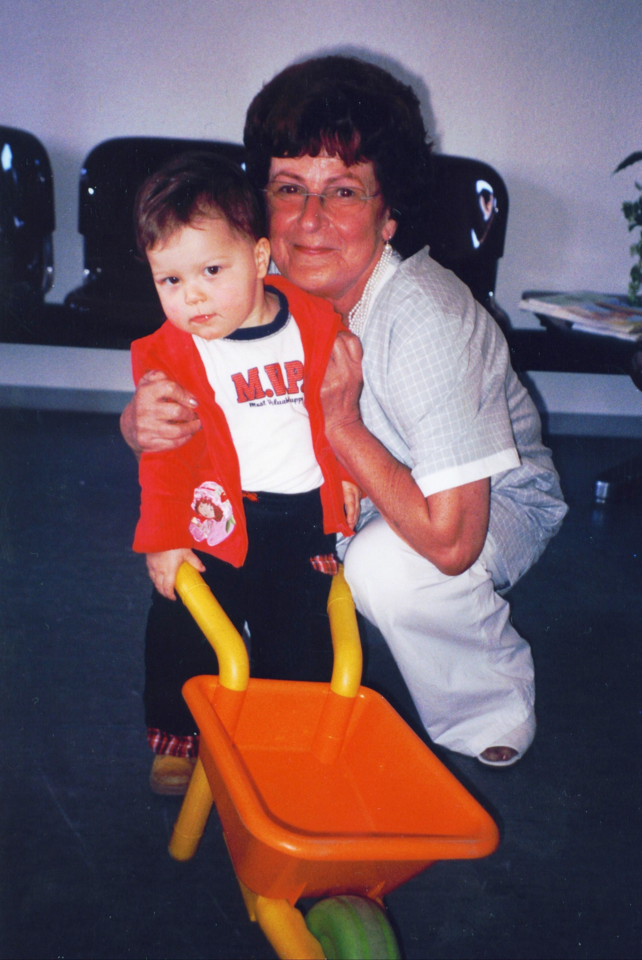
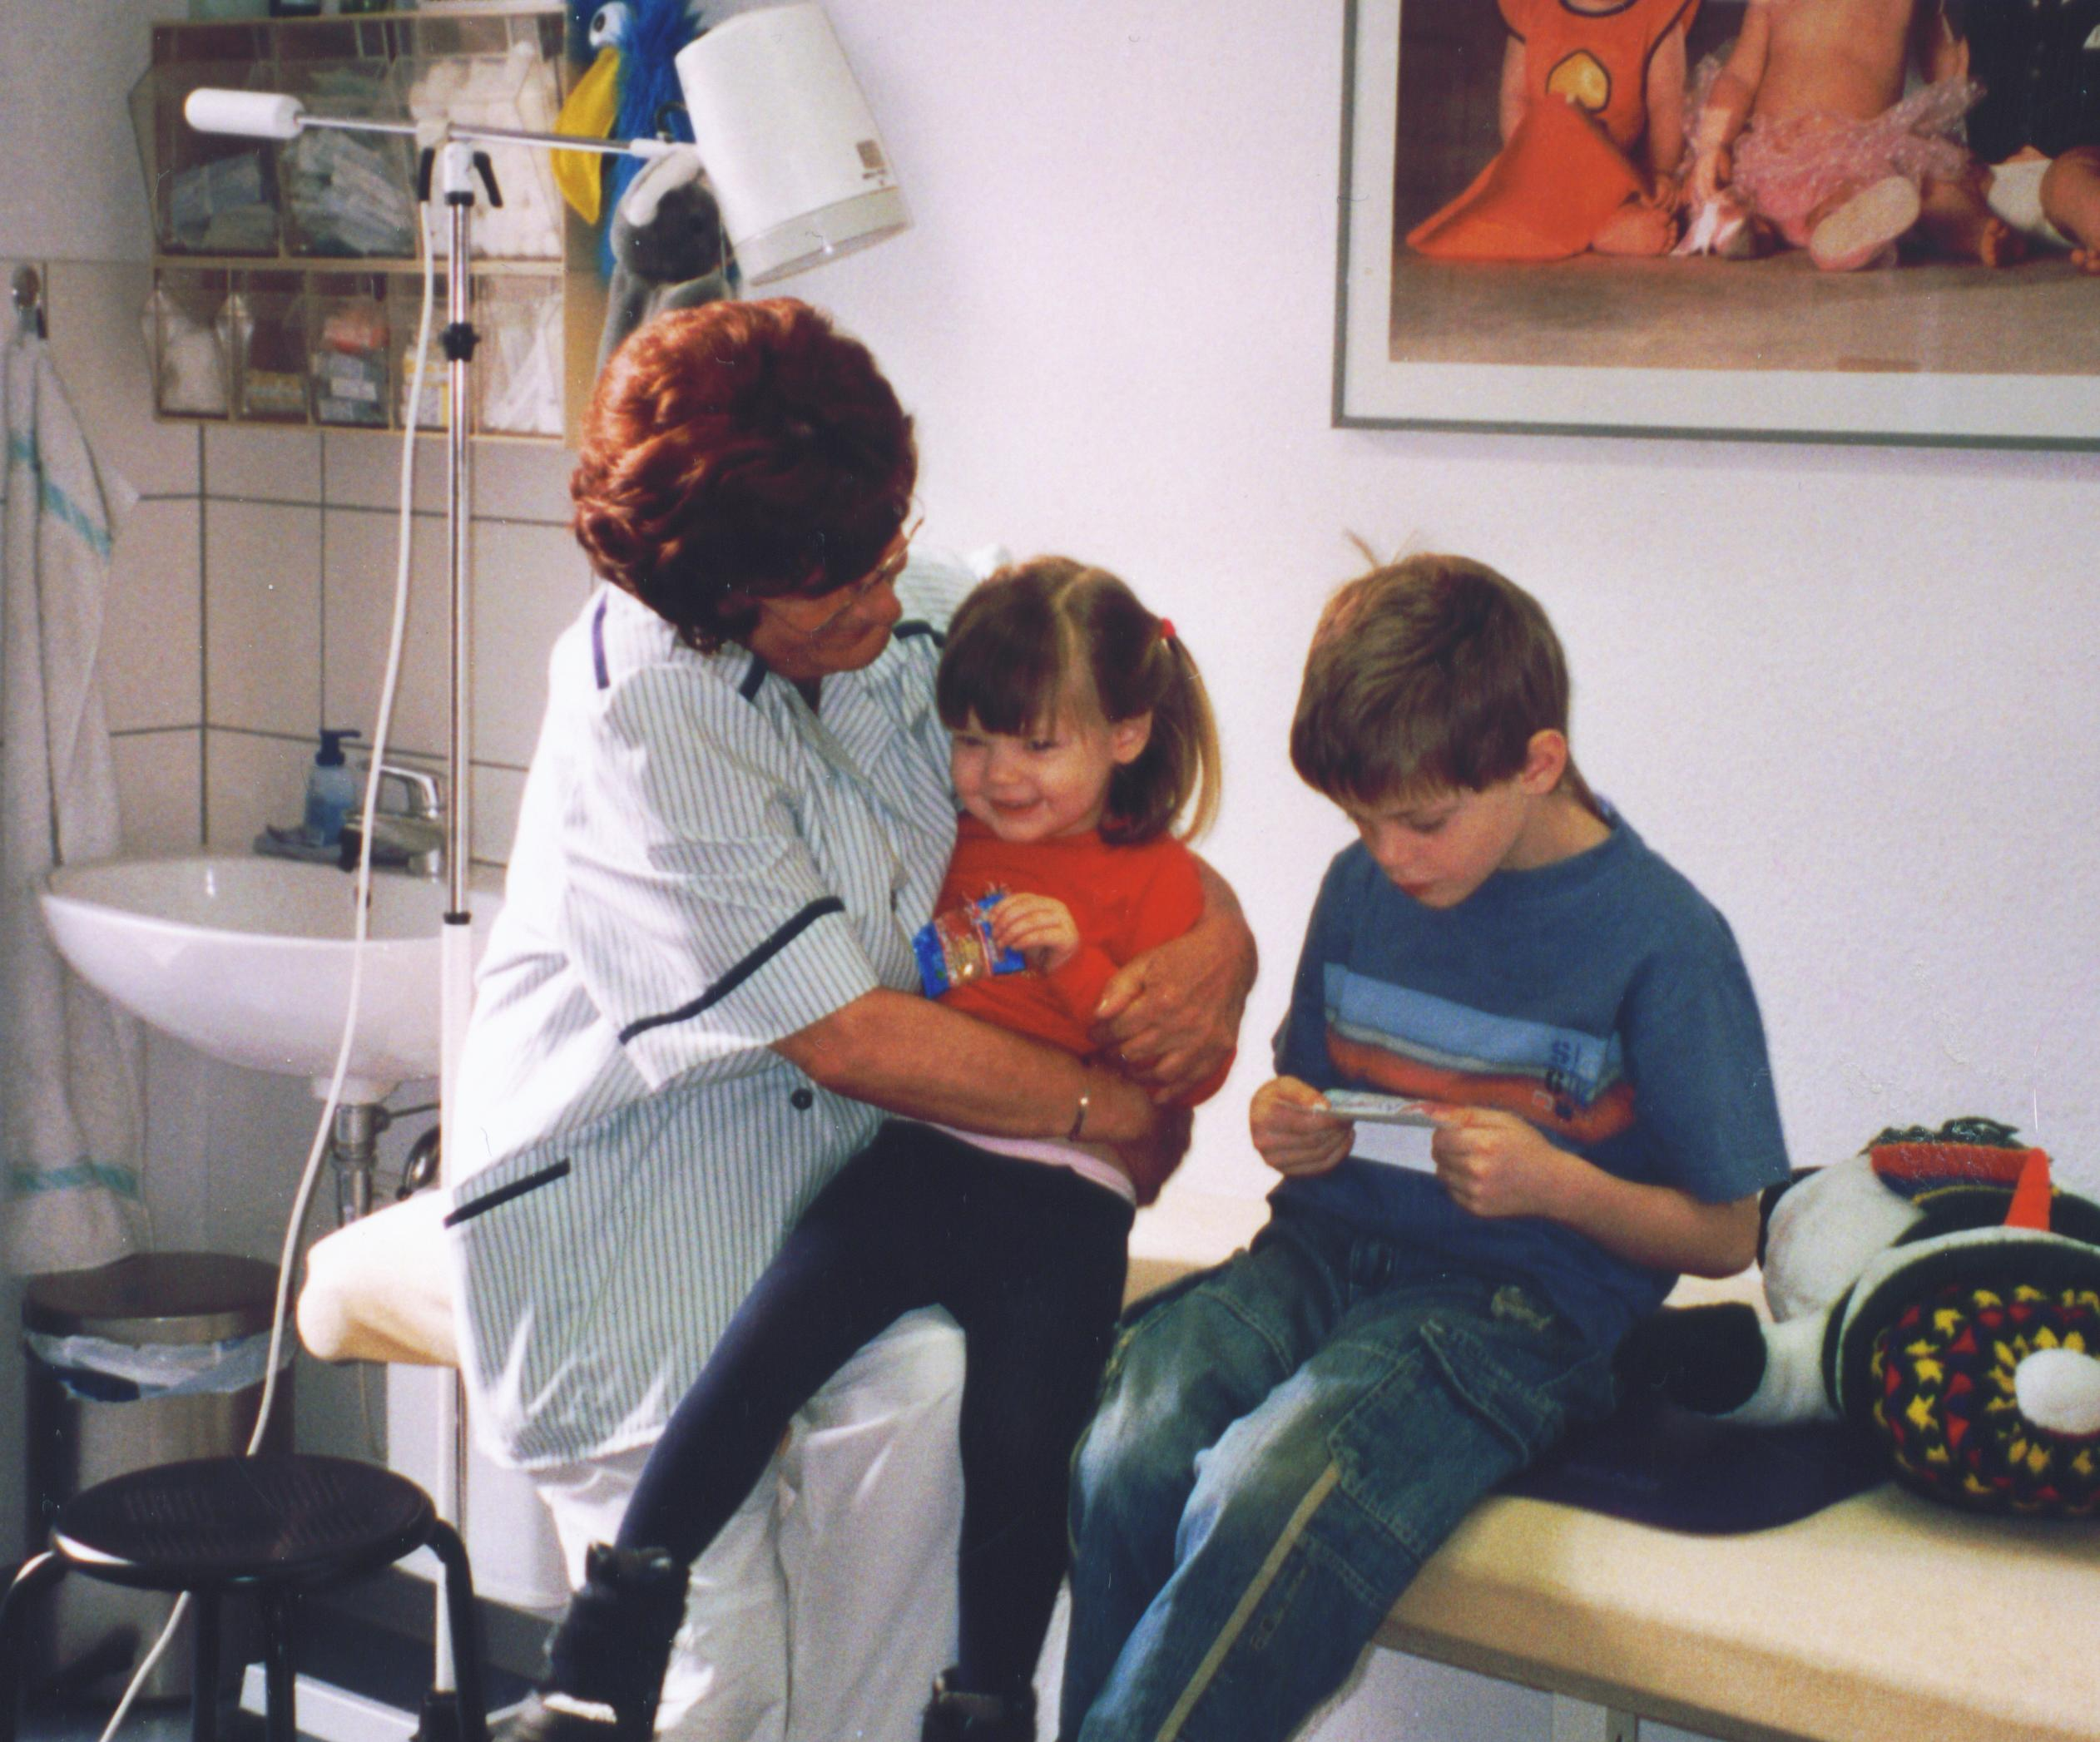
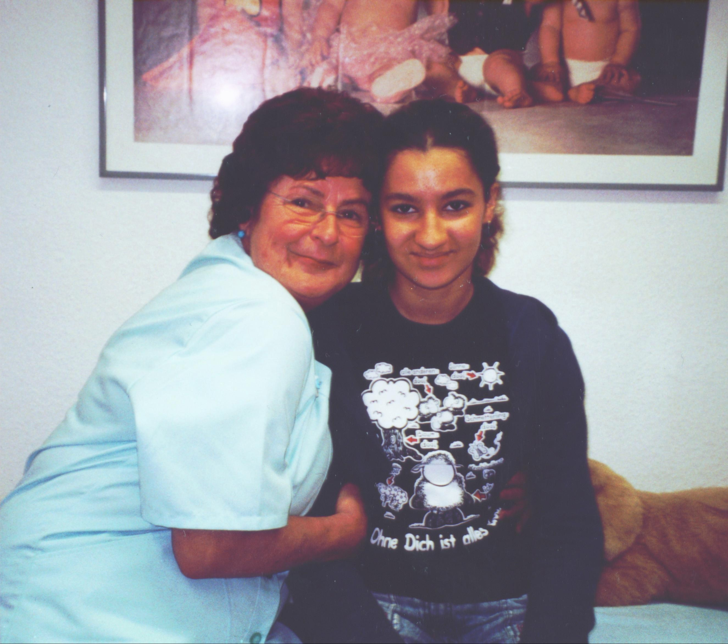
Patient 1
Patient 2
Patient 3

Slide 44
2 jähriges Mädchen war von der Ostsee-küste nach Berlin gezogen. Dort wurde sie trotz Erythema migrans nicht behandelt.
Behandlung bei mir insgesamt 4 Monate.
5 jähriges Mädchen wurde von der Selbsthilfegruppe zu mir geschickt, weil der behandelnde Kinderarzt trotz Erythema migrans eine Therapie verweigerte

Slide 45
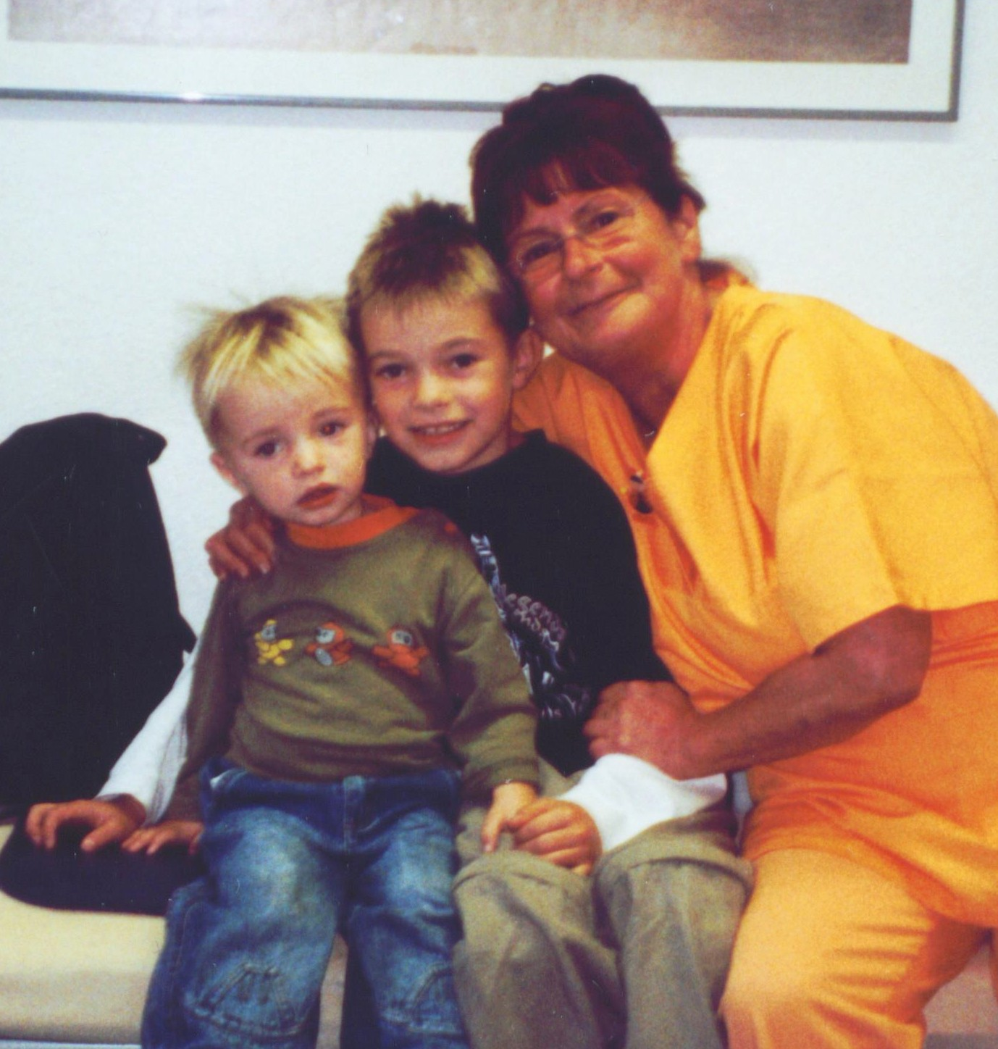
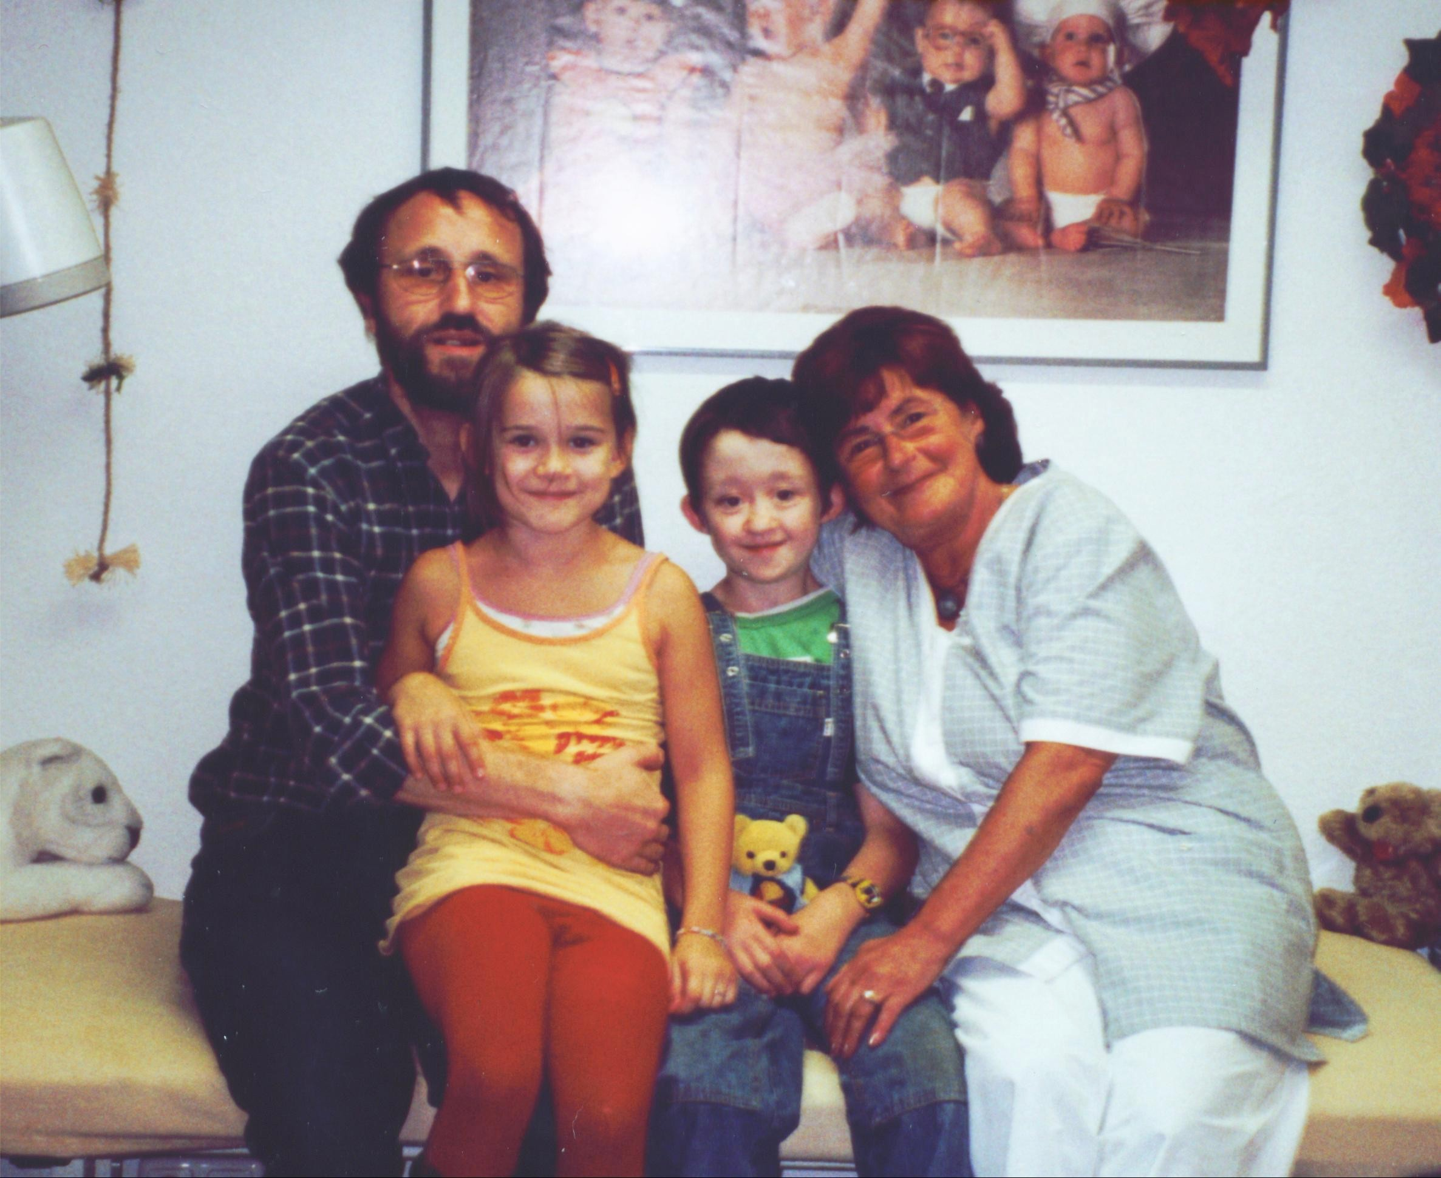
5 jährige Junge in der Mitte mit Schulphobie und Trennungsangst. Vom 2. Lebensjahr an zahlreiche Zeckenstiche. Behandlung insgesamt 7 Monate.
Beide Kinder sind betroffen Die Behandlung ist noch nicht abgeschlossen.

Slide 46
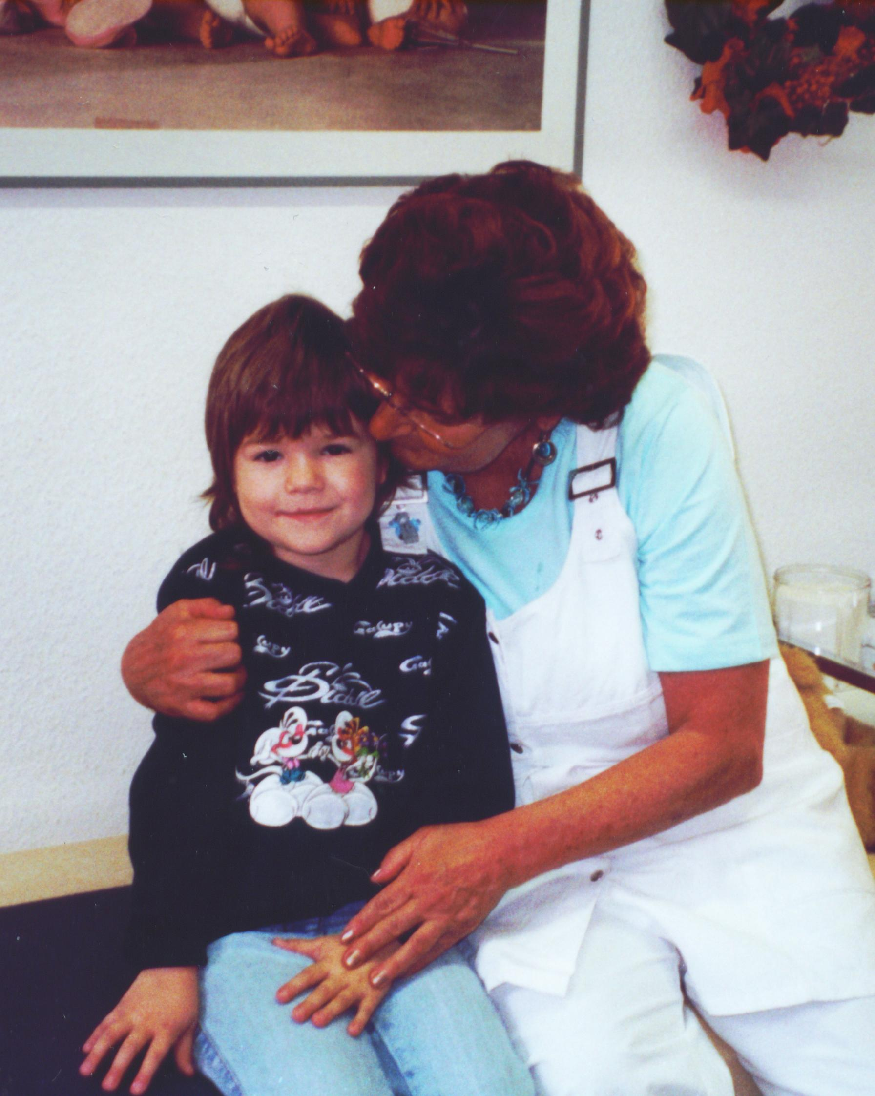
Jetzt 14 jähriger Junge tanzt Standardtänze und wurde mehrfach ausgezeichnet.
Die Behandlung war sehr langwierig und schwierig.
Bei diesem liebenswerten, klugen Mädchen ha-ben wir mehrere Rickettsienarten, auch Coxiella burnetti (Erreger des Q-Fiebers) nachgewiesen. Die Behandlung gestaltet sich kompliziert. Inaktive und virulente Phasen wechseln sich ab.
Auch in der Literatur wird darauf hingewiesen, dass bei chronischem Q Fieber eine langwierige Therapie mit Antibiotikakombinationen erfolgen sollte.

Slide 47
Die LYME-Borreliose im Kin-desalter ist eine Erkrankung mit meist akutem Verlauf und guter Prognose.

